Slide 1
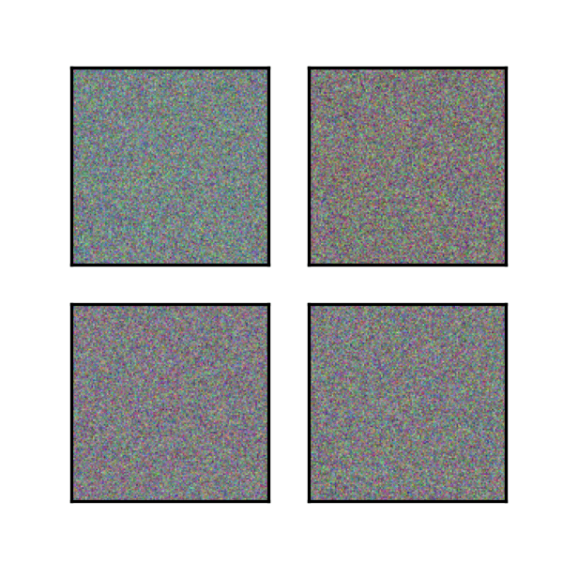
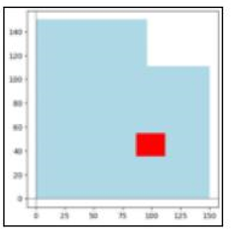
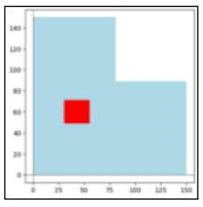
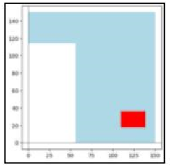
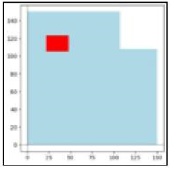
基于Diffusion Model的地下车库自动排版
Diffusion Model

Slide 2
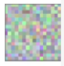
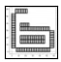
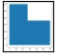
Resnet + Diffusion Model
Init conv
3,128,128
64,128,128
down 1
up5
down 2
up4
64,64,64
64,128,128
128,32,32
down 3
up3
64,64,64
256,16,16
up2
128,32,32
down 4
512,8,8
down 5
up1
256,16,16
hidden
up0
1024,4,4
512,8,8
3,128,128
1024,1,1
1024,4,4
ResNet
64,128,128
time 3
256,1,1
ctx4
128,1,1
ctx5
64,1,1
ctx 1
1024,1,1
ctx3
256,1,1
time 4
128,1,1
time 5
64,1,1
time 1
1024,1,1
time 2
512,1,1
ctx2
512,1,1
time

Slide 3
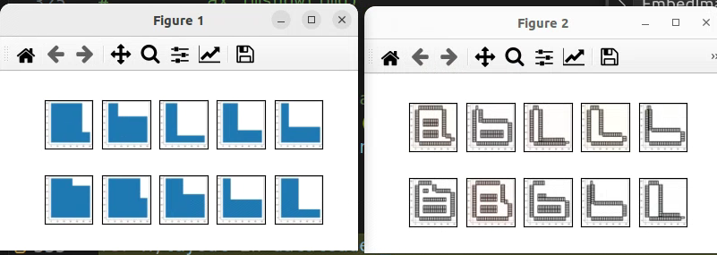
Restnet+DM多样性轮廓生成排版结果
对于轮廓的变化，Resnet+DM能较好的生成结构

Slide 4
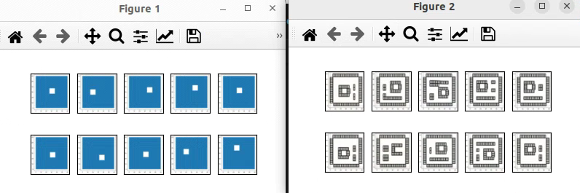
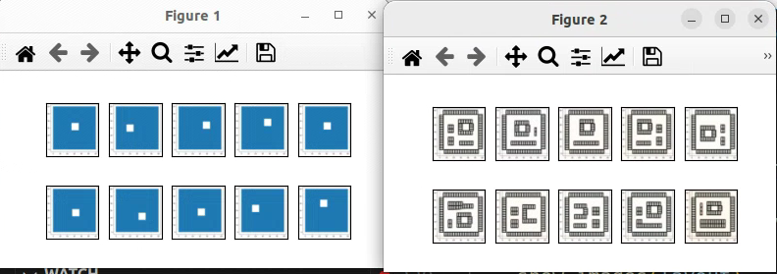
Restnet+DM多样性核心筒生成排版结果
对于核心筒，Restnet+DM不能很好地认核心桶位置

Slide 5
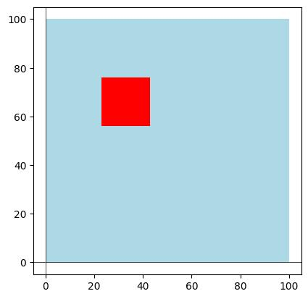
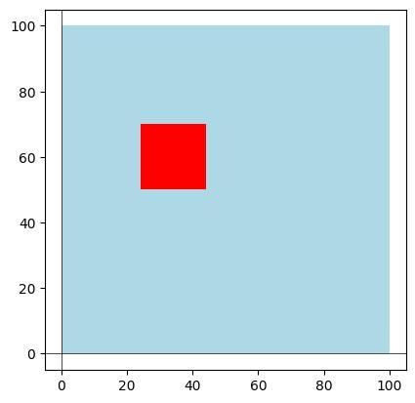
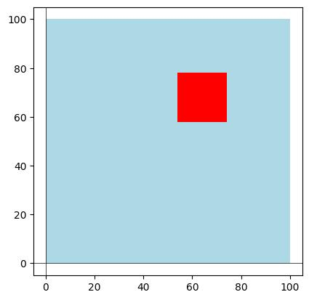
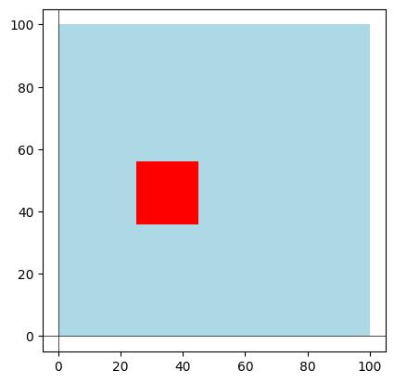
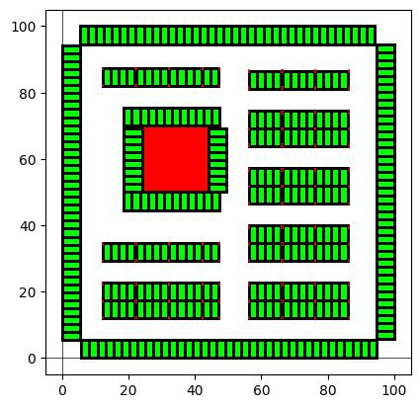
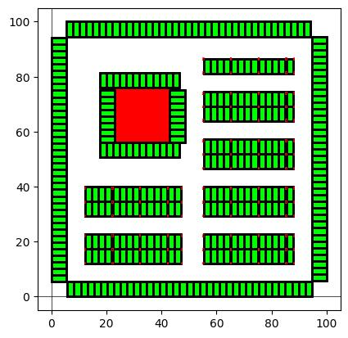
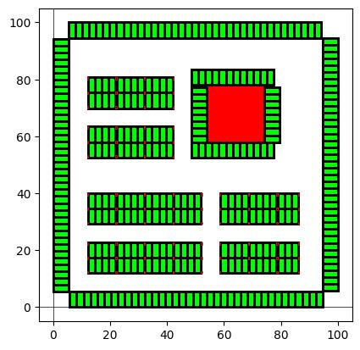
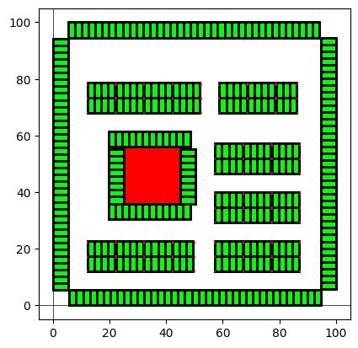
包含核心筒的车库数据集
为了让模型更好地认识不同区域，我们将核心筒标红，车位标绿，可行驶区域标白色

Slide 6
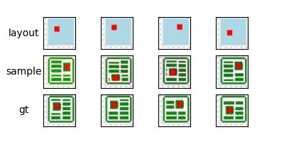
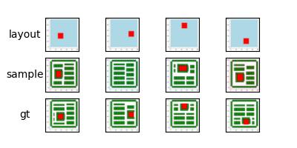
Restnet+DM多样性核心筒生成排版结果
尝试更改颜色，ResNet依然无法很好地识别核心筒位置

Slide 7
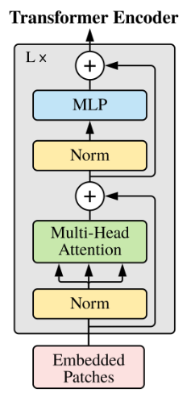
Vision Transformer + Diffusion Model
Init conv
尝试将轮廓作为context带入，发现低分辨率可以正确认识核心筒，在高分辨率不佳
3,128,128
64,128,128
down 1
up5
down 2
up4
64,64,64
64,128,128
128,32,32
down 3
up3
64,64,64
256,16,16
up2
128,32,32
down 4
512,8,8
down 5
up1
256,16,16
hidden
up0
1024,4,4
512,8,8
Vit
1024,1,1
1024,4,4
3,128,128
time 3
256,1,1
ctx4
128,1,1
ctx5
64,1,1
ctx 1
1024,1,1
ctx3
256,1,1
time 4
128,1,1
time 5
64,1,1
time 1
1024,1,1
time 2
512,1,1
64,128,128
ctx2
512,1,1
time

Slide 8
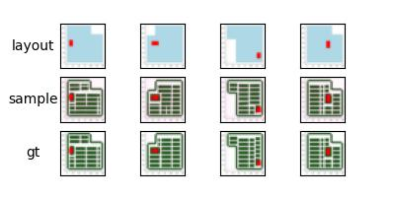
Vision Transformer + Diffusion Model：32x32
Init conv
concate
改进1 尝试将轮廓与原图片concate后再带入Unet，发现效果较好
改进2 在Unet编码阶段也加入了噪声时间信息后，色彩效果得到提升
out
3,32,32
64,32,32
320,32,32
down 1
up3
3,32,32
Vit
down 2
up2
64,16,16
64,32,32
3,32,32
256,32,32
128,8,8
down 3
up1
64,16,16
128,8,8
256,4,4
hidden
up0
256,1,1
256,4,4
timedown 1
64,1,1
timedown 2
128,1,1
timedown 3
256,1,1
time 1
256,1,1
time
time 2
128,1,1
time 3
64,1,1

Slide 9
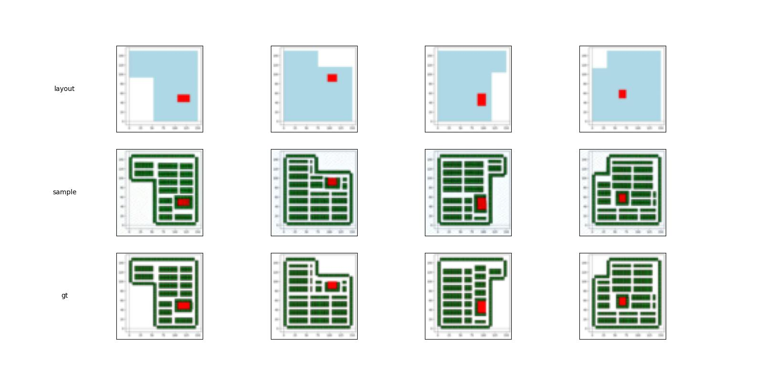
Vision Transformer + Diffusion Model:64x64
Init conv
concate
out
3,64,64
64,64,64
320,64,64
down 1
up4
3,64,64
Vit
down 2
up3
64,32,32
64,64,64
3,64,64
down 3
256,64,64
128,16,16
up2
64,32,32
256,8,8
down 4
128,16,16
512,4,4
256,8,8
up0
hidden
512,1,1
512,4,4
time down1
64,1,1
time down 2
128,1,1
time down3
256,1,1
time 4
512,1,1
time 1
512,1,1
time 2
256,1,1
time 3
128,1,1
time 4
64,1,1
time

Slide 10
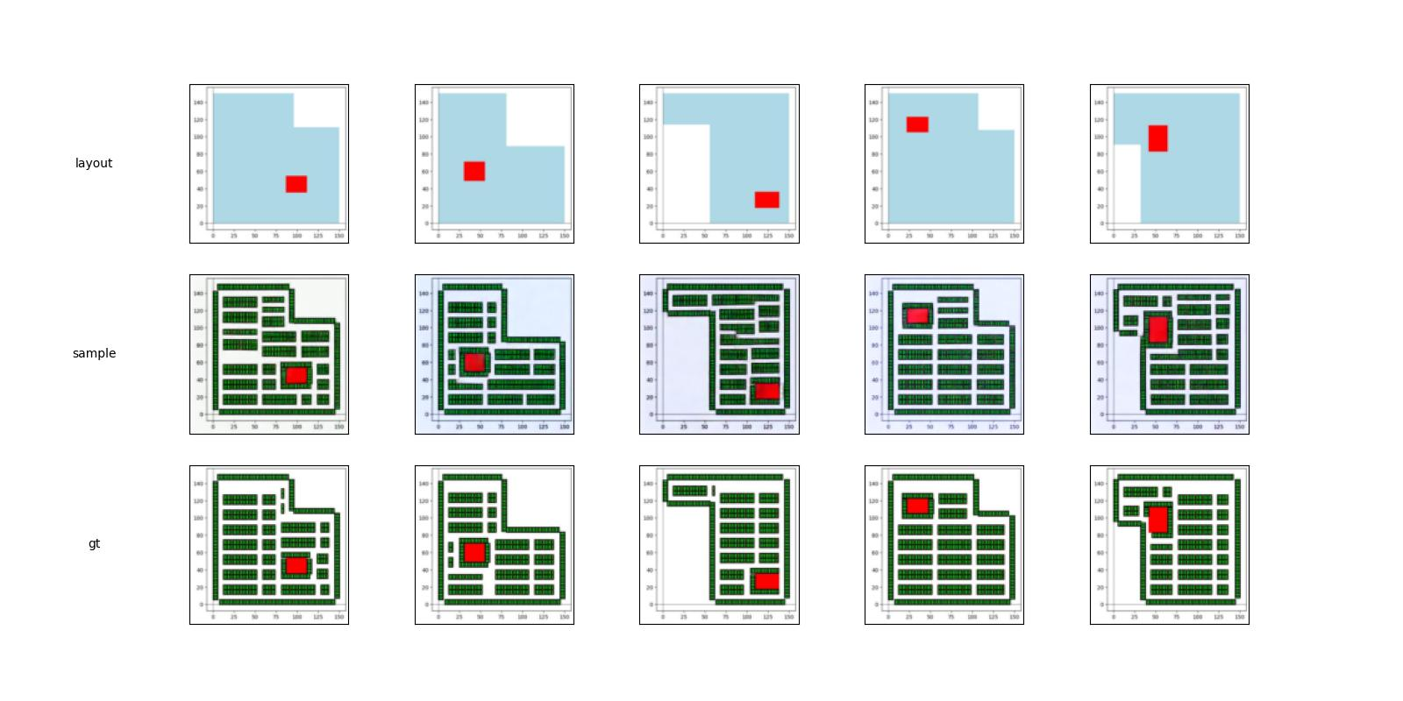
Vision Transformer + Diffusion Model:128x128
Init conv
concate
320,128,128
3,128,128
64,128,128
down 1
up5
Vit
down 2
up4
64,64,64
64,128,128
3,128,128
128,32,32
down 3
up3
64,64,64
256,128,128
256,16,16
down 4
128,32,32
up2
512,8,8
down 5
64,128,128
up1
256,16,16
up0
hidden
1024,4,4
512,8,8
1024,1,1
1024,4,4
context
ctx4
128,1,1
time 1
64,1,1
time 1
1024,1,1
time 4
128,1,1
ctx5
64,1,1
time 1
128,1,1
time 1
256,1,1
time 1
512,1,1
ctx 1
1024,1,1
ctx2
512,1,1
time 2
512,1,1
ctx3
256,1,1
time 3
256,1,1
time 5
64,1,1
time

Slide 11
Vit+DM核心筒生成数据与真值对比
采用了Vit+DM和调整后地数据集，并且将轮廓作为底图在输入端concate之后，可以发现，模型能正确地认识位置、大小都随机的核心筒，并在核心筒周边排版，生成数据与真值数据相似性较高。其原因可能是Self-Attention机制能够高效识别红色核心筒位置
2000张训练数据 50张测试数据 30次训练 128x128分辨率

Slide 12
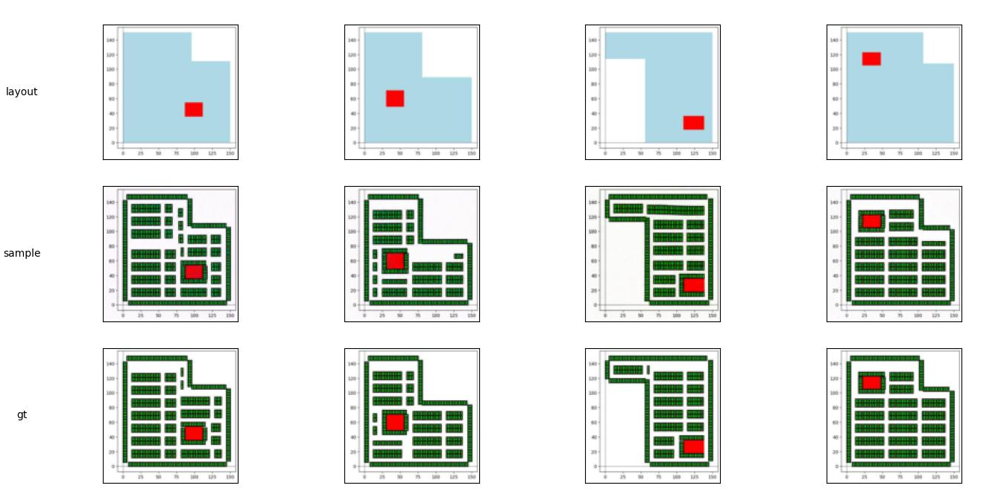
Vit+DM核心筒生成数据与真值对比
2000张训练数据 50张测试数据 800次训练 128x128分辨率

Slide 13
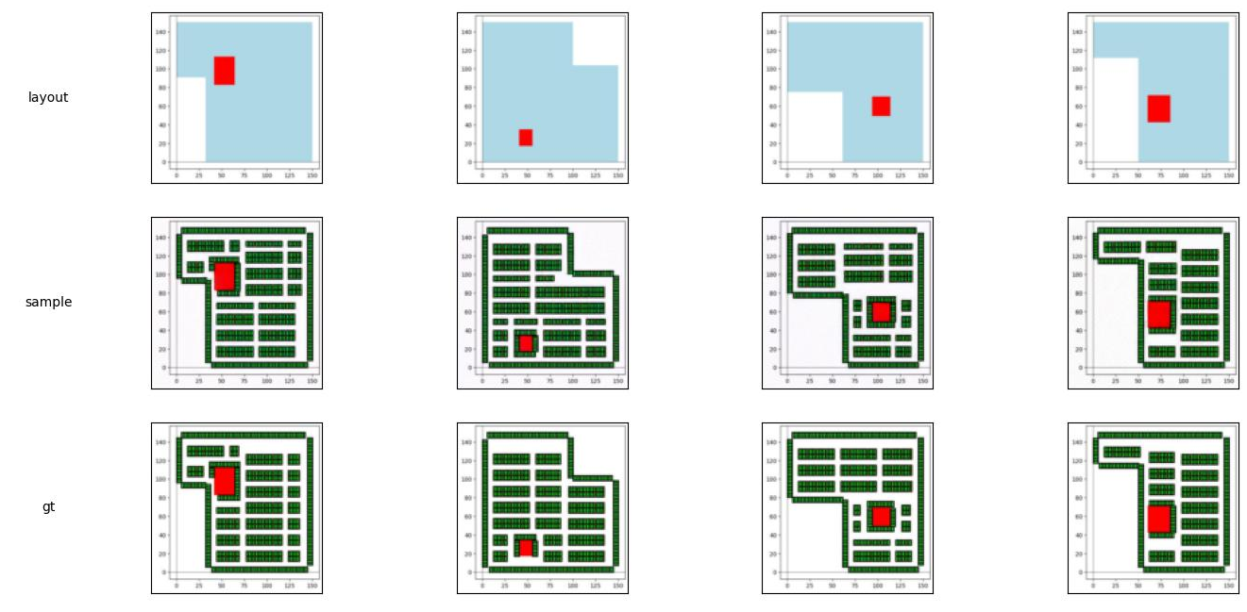
Vit+DM核心筒生成数据与真值对比
2000张训练数据 50张测试数据 800次训练 128x128分辨率

Slide 14
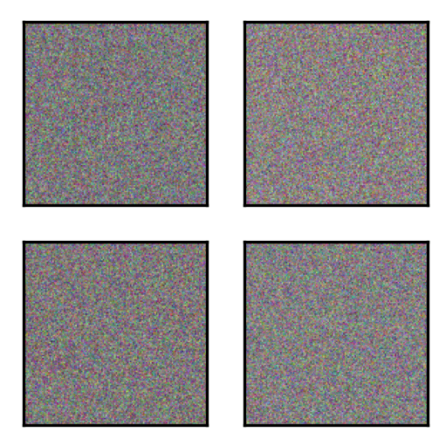
Vit+DM核心筒生成数据与真值对比
2000张训练数据 50张测试数据 800次训练 128x128分辨率

Slide 15
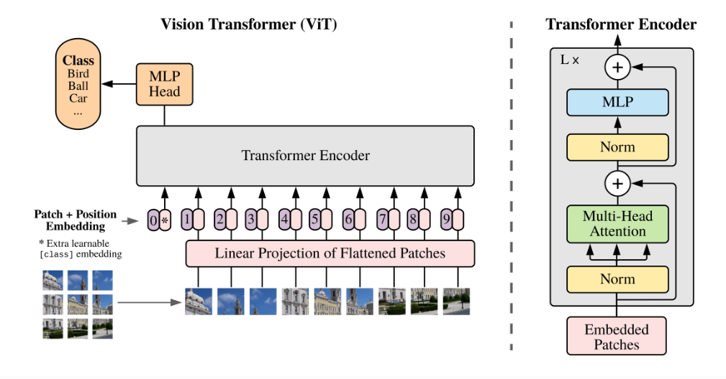
ViT Module细节

Slide 16
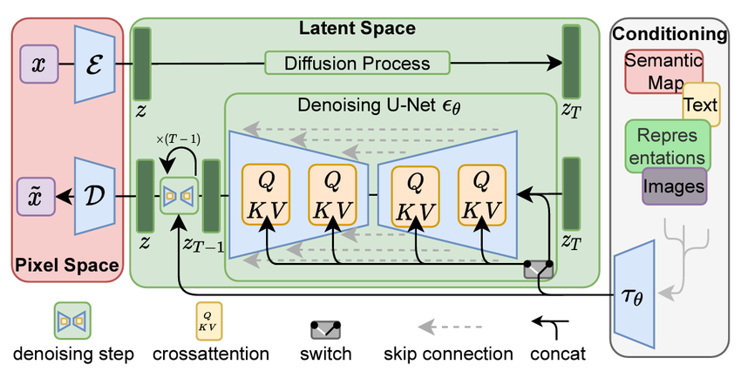
Latent Diffusion Model
单纯的diffusion model对于较低分辨率如32x32，64x64,128x128可以处理，但是对于更高分辨率，如256等，由于其中DDPM链式过程是在像素空间中进行，高分辨率下训练过慢。因此可以采取Latent Diffusion Model，在latent空间中进行DDPM过程

Slide 17
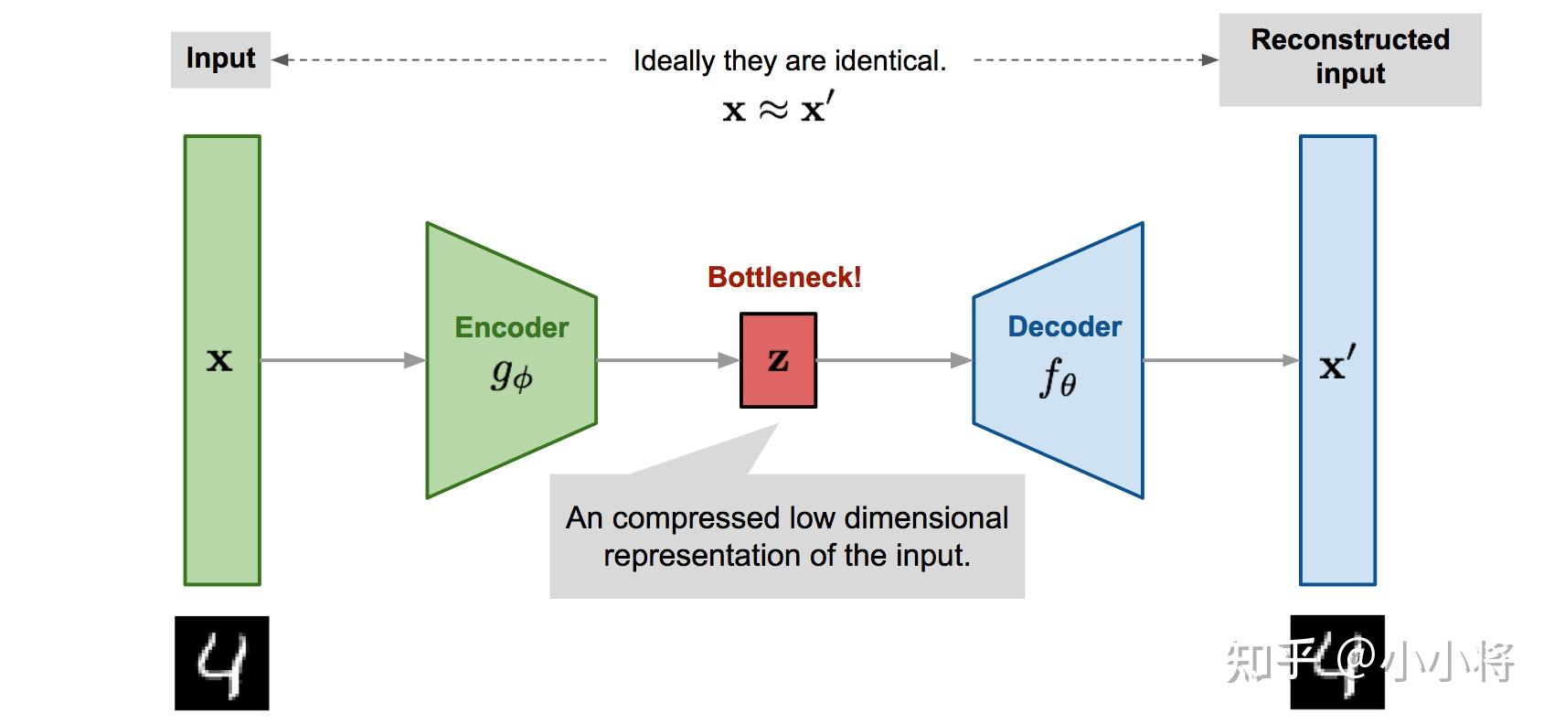
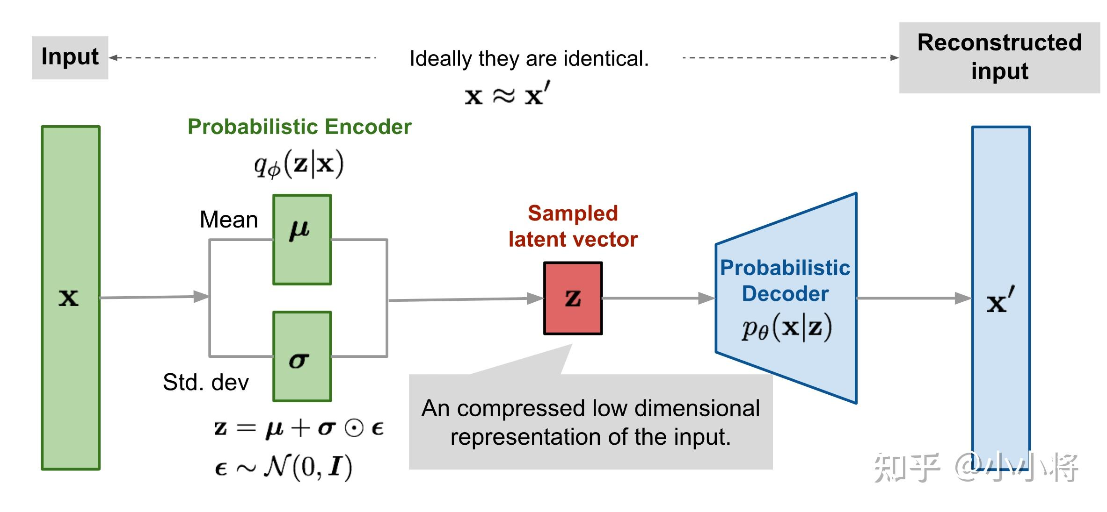
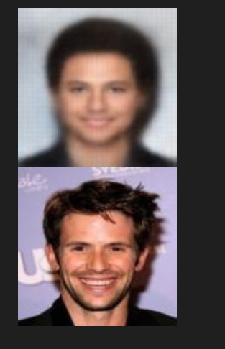
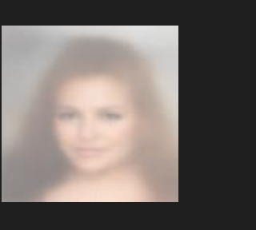
VAE
在LDM种，VAE用于将图片像素域的信息转换到latent space。因此我们体现训练VAE的encoder和decoder部分。
VAE的核心概念是产生一个在latent space里面的概率分布，

Slide 18
16
16+32
16
16
1
3
Convolution 3x3
Convolution 1x1
Dropout 0.1
16
Max Pooling 2x2
Skip connection
Dropout 0.2
Up Sampling 2x2
Block copied
Dropout 0.3
32
32
32+64
32
64
64
64+128
64
128
128
128+256
128
256
256
Notes:
By @avsthiago

